Slide 1
7-2 路与回路
一、路
1、路的定义
2、路的性质
二、无向图的连通性
三、有向图的连通性
第七章 图 论

Slide 2
7-2 路与回路---路的定义
一、路
1、路的定义（定义7-2.1）
给定图G=<V,E>，设v₀,v₁,…,v_{n}∈V，e₁,e₂,…,e_{n} ∈ E，其中e_{i}是
关联于v_{i-1} 和 v_{i}的边，交替序列v₀e₁v₁e₂…e_{n}v_{n}称为联结v₀到v_{n}的路。
v₀和v_{n}分别称作路的起点和终点，边数n称作路的长度。当
v₀=v_{n}时，这条路称作回路。
迹----若一条路中所有边e₁,e₂,…,e_{n} 均不相同，称作迹。
通路----若一条路中所有结点v₀,v₁,…,v_{n}均不相同，称作通路。
闭的通路，即除了v₀=v_{n}外，其余的结点均不相同，就称作圈。
（显然 通路是迹，反之不然。）
例子
一、路

Slide 3
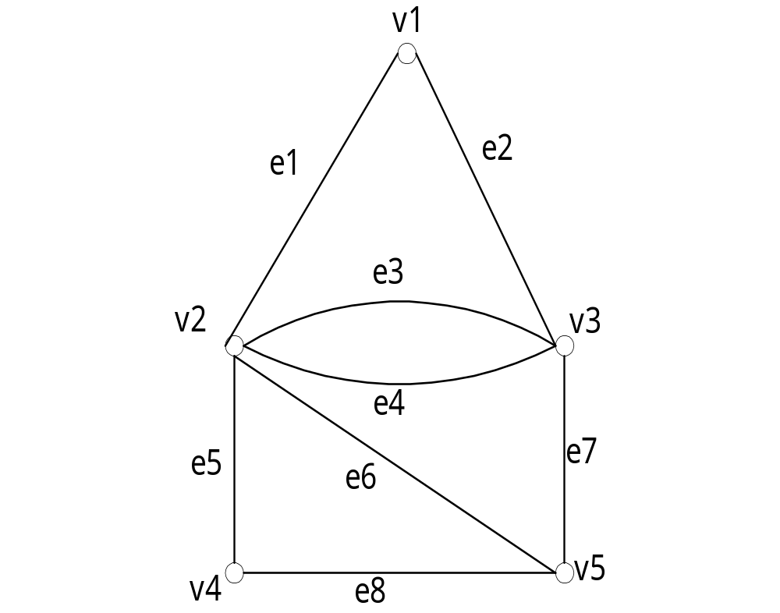
7-2 路与回路---路的定义
例如：
路： v₁e₂v₃e₃v₂e₃v₃e₄v₂e₆v₅e₇v₃
迹：v₅e₈v₄e₅v₂e₆v₅e₇v₃e₄v₂
通路：v₄e₈v₅e₆v₂e₁v₁e₂v₃
圈：v₂e₁v₁e₂v₃e₇v₅e₆v₂
返回

Slide 4
7-2 路与回路---路的性质
2、路的性质1（定理7-2.1）
在一个具有n个结点的图中，如果从结点v_{j}到结点v_{k}存在一条路，则从结点v_{j}到v_{k}必存在一条不多与n-1条边的路。
证明：
如果从结点v_{j}到结点v_{k}存在一条路，该路上的结点序列是
v_{j}…v_{i}…v_{k} ，如果在这条路上有L条边，则序列上必有L+1个结点，
若L>n-1，则必有结点v_{s} ，它在序列上不至出现一次，即必有结点
序列v_{j}…v_{s}… v_{s}… v_{k} ，在路中去掉从v_{s}到 v_{s}的这些边（保留结点
v_{s}），得到v_{j}到v_{k}的一条路，但此路比原来的路边数要少，如此重
复进行下去，必可得到一条从结点v_{j}到v_{k}的不多于n-1条边的路。
路的性质

Slide 5
3、路的性质2（定理7-2.1的推论）
在一个具有n个结点的图中，若从结点vj到结点vk存在一条路，则必存在一条从结点vj到vk而边数小于n的通路。
证明：（根据定理7-2.1的证明直接可得）

Slide 6
7-2 路与回路---无向图的连通性
1、连通、连通分支、连通图
连通（定义7-2.2）---在无向图中，结点u和v之间若存在一条路，
则称结点u和v是连通的。
注：图中结点间的连通关系是结点集上的一个等价关系（学生自证）。
连通分支---根据连通关系是一个等价关系，可以把结点集V进行划分，把V分成非空子集V₁,V₂,…,V_{m},使得v_{j}和v_{k}是连通的当且仅当 它们同属于同一个V_{i}。我们把顶点导出子图G[V₁], G[V₂], …, G[V_{m}]称为图G的连通分支（图）。m称为图G的连通分支数，记作W(G)。
连通图（定义7-2.3）---若一个图只有一个连通分支，则称该图是连通图（即图中任意两个结点之间均连通）。
无向图的连通性
例子

Slide 7
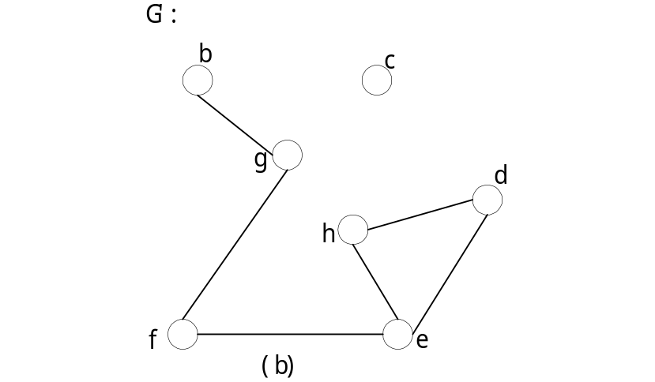
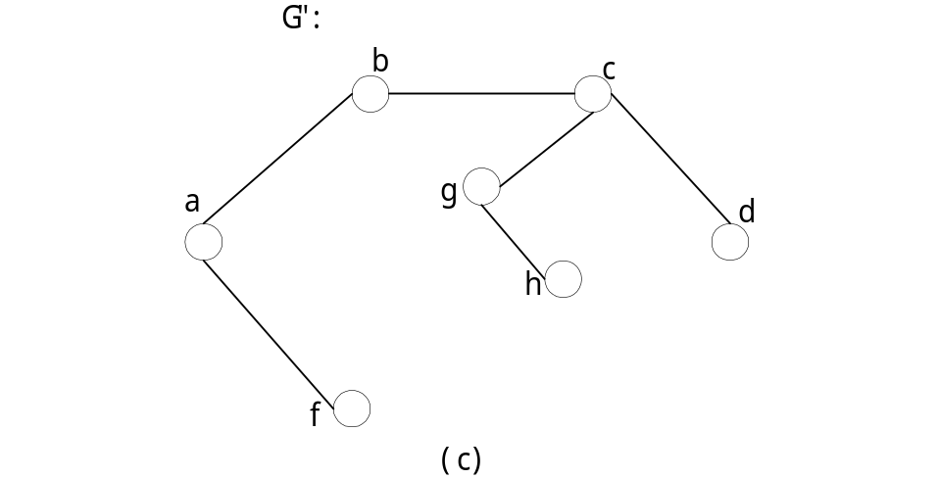
7-2 路与回路---无向图的连通性
图G’是具有两个连通分支的非连通图。
图G”是连通图。
无向图的连通性

Slide 8
7-2 路与回路---无向图的连通性
2、点割集、割点、点连通度
两种运算：
删除边---图中删去某边，仅需把该边删去。
删除结点---在图中删去结点v，是指把v以及与v相关联的边一
起删去。
点割集（定义7-2.4）---设无向图G=<V,E>为连通图，若有结点集V₁⊂V,使图
G删除了V₁的所有结点后，所得的子图是不连通图; 而删除了V₁的任何真子
集后，所得到的子图仍是连通图，则称V₁是G的一个点割集。
割点---若某一个结点构成点割集，则称该结点为割点。
定义：k(G)=min{| V₁ |┃ V₁是G的点割集}为图G的点连通度。
注：定义 k(K_{n} )=n-1。
无向图的连通性
例子

Slide 9
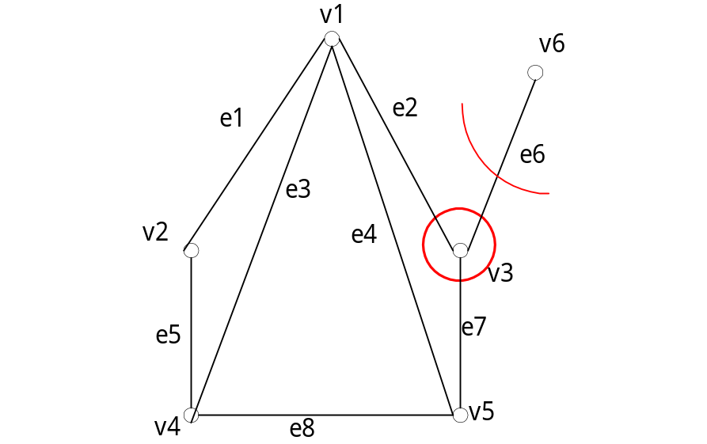
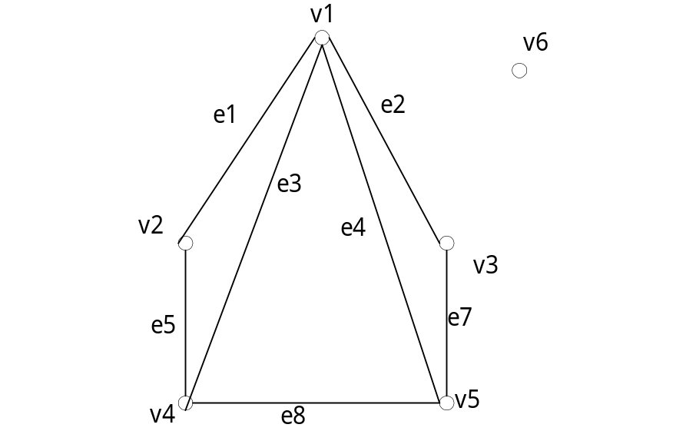
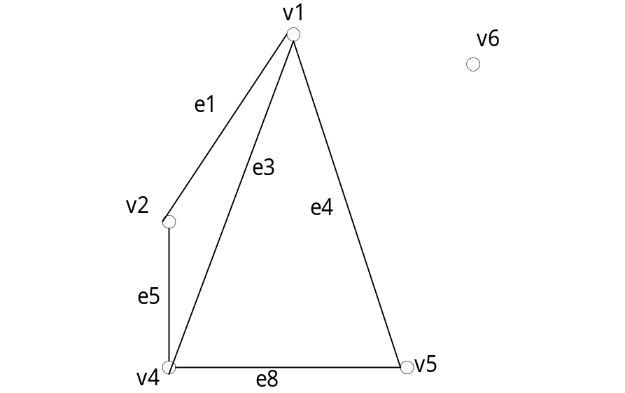
7-2 路与回路---无向图的连通性
删除边、结点的例：
无向图的连通性

Slide 10
定理：k(G)=n当且仅当下面两个条件同时成立：
1）存在V’ ⊂V, 使得|V’|=n，且G-V’是不连通图
或是平凡图；
2）对任意的V’ ⊂V，若|V’|<n，则G-V’是连通图。

Slide 11
7-2 路与回路---无向图的连通性
3、边割集、割边、边连通度
边割集（定义7-2.5）---设无向图G=<V,E>为连通图，若有边集
E₁ ⊂ E,使图G删除了E₁的所有边后，所得的子图是不连通图; 而
删除了E₁的任何真子集后，所得到的子图仍是连通图，则称E₁是
G的一个边割集。
割边---若某一条边构成一个边割集，则称该边为割边（或桥）。
定义：λ(G)=min{| E₁ |┃ E₁是G的边割集}为图G的边连通度。
注：对平凡图和不连通图有λ(G)=0。
例子
无向图的连通性

Slide 12
定理：λ(G)=n当且仅当下面两个条件同时成立：
1）存在E’ ⊂E, 使得|E’|=n，且G-E’是不连通图；
2）对任意的E’ ⊂E，若|E’|<n，则G-E’是连通图。

Slide 13
7-2 路与回路---无向图的连通性
4、k(G)、λ(G)、δ(G) 三者之间的关系
定理7-2.2 对于任何一个图G有： k(G)≤λ(G)≤δ(G)
证明：若G不连通，则k(G)=λ(G)=0，故上式成立。
若G连通，1）(证明λ(G)≤δ(G) ) 如果G是平凡图，则λ(G)=0 ≤δ(G)，若
G是非平凡图，则因每一结点的所有关联边必含一个边割集，故λ(G)≤δ(G)。
2）(再证k(G)≤λ(G))
（a）设λ(G)=1，则G有一条割边。显然这时k(G)=1，上式成立。
（b）设λ(G)≥2，则必可删去λ(G)条边，使G不连通；而删去其中λ(G)-1条
边，它仍连通，且有一条桥e=(u,v)。对λ(G)-1条边中的每条都选取一个不同于
u,v的端点，把这些端点删去则必至少删去λ(G)-1条边。若这样产生的图是不连
通的，则k(G)≤λ(G)-1＜ λ(G)；如这样产生的图是连通的，则e仍是桥，此时再
删去u或v，就必产生一个不连通的图或平凡图，故k(G)≤λ(G)。
由1）和2）得：k(G)≤λ(G)≤δ(G)
无向图的连通性

Slide 14
7-2 路与回路---无向图的连通性
5、结点为割点的充要条件
定理7-2.3 一个连通无向图G中的结点v是割点的充分必要条
件是存在两个结点u和w，使得结点u和w间的每一条路都通过v。
证明:（1）必要性 若结点v是连通图G=<V,E>的一个割点，
设删去v得到子图G’，则G’至少包含两个连通分支。设其为
G₁=<V₁,E₁>, G₂=<V₂,E₂>,任取u∈V₁，w∈V₂ ，因为G是连通的，
故在G中必有一条连结u和w的路C，但u和w在G’中属于两个不
同的连通分支，故u和w必不连通，因此C必须通过v，故u和w之
间的任意一条路都通过v。
(2)充分性 若连接G中某两个结点的每一条路都通过v,删去
v得到子图G’，在G’中这两个结点必然不连通（反证），故v是图G的割
点。
有向图的连通性

Slide 15
7-2 路与回路---有向图的连通性
结点u和v之间的距离---如果结点u与v之间存在路，它们之间所有路中最短路的长度称为结点u和v之间的距离（或短程线），记作d<u,v>,它满足下列性质：
d<u,v>≥0
d<u,u>=0
d<u,v>+ d<v,w>≥ d<u,w>
注：（1）如果结点u到结点v间不存在路，则记为d<u,v>=∞。
（2）D=max {d<u,v> } 称为图的直径。
^{u,v∈V}
三、有向图的连通性
可达---在有向图G=<V,E>中，若从结点u到v有一条路，称从
结点u可达结点v。
有向图的连通性

Slide 16
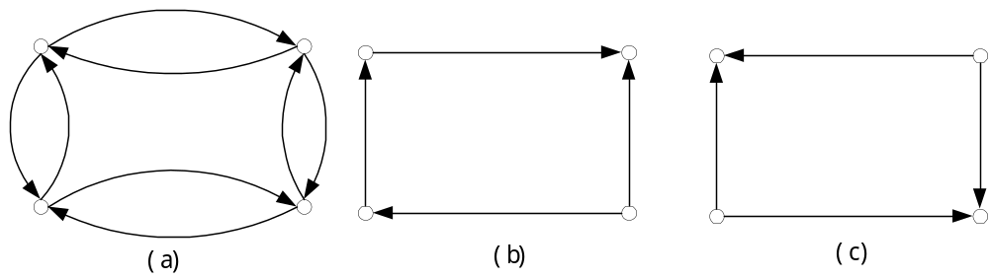
7-2 路与回路---无向图的连通性
3、强连通、单侧连通、弱连通、非连通图
定义7-2.6 在简单有向图G中，如果图G中的任何一对结
点之间是相互可达的，则称这个图是强连通的。如果对于
图G中的任何一对结点，至少由一个结点到另一个结点是可达
的，则称这个图是单侧连通的。如果在图G中略去边的方向，
将它看成无向图后，图是连通的，则称该图为弱连通的。
注：如果在有向图G中略去边的方向，将它看成无向图后，图
是不连通的，则称该有向图为不连通的。
例如图（a）为强连通的，图（b）为单侧连通的，而图（c）为弱连通的。
有向图的连通性

Slide 17
7-2 路与回路---无向图的连通性
4、强连通、单侧连通、弱连通的关系
一个图如果是强连通的，则必定是单侧连通和弱连通的。
一个图如果是单侧连通的，则必定是弱连通的。（反之不然）
5、判断强连通的充要条件
定理7-2.4 一个有向图是强连通的，当且仅当G中有一个回路，它至少包含每个结点一次。
证明：充分性 如果G中有一个回路，它至少包含每个结点
一次，则G中任意两个结点都是相互可达的，故G是强连通图。
必要性 如果有向图G是强连通的，则任两个结点都是相互
可达的。故必可作一回路经过图中所有结点。若不然则必有一回路不包含某一结点v ，因此，v与回路上的各结点就不是相互可达，与强连通条件矛盾。
有向图的连通性

Slide 18
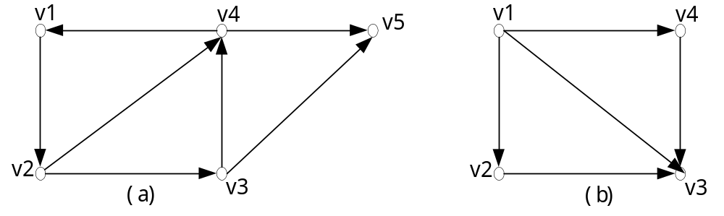
7-2 路与回路---无向图的连通性
6、强分图、单侧分图、弱分图
定义7-2.7 在简单有向图中，具有强连通性质的最大子图，称
为强分图；具有单侧连通性质的最大子图，称为单侧分图；具
有弱连通性质的最大子图，称为弱分图 。
例如：在图(a)中，由{v₁,v₂,v₃,v₄} 或 {v₅}导出的子图都是强分图 ,
由 {v₁,v₂,v₃,v₄ ,v₅}导出的子图都是单侧分图也是弱分图。
在图(b)中，由{v₁ }, { v₂ }, { v₃ }, { v₄}导出的子图都是强
分图 , {v₁,v₂,v₃} , {v₁, v₃,v₄}导出的子图都是单侧分图,由
{v₁,v₂,v₃,v₄}导出的子图是是弱分图。
有向图的连通性

Slide 19
7-2 路与回路---无向图的连通性
7、强分图的性质
定理7-2.5 在有向图G=<V,E>中，它的每一个结点位于且
只位于一个强分图中。
证明：1)先证存在性 假设v∈V,令S是G中所有与v相互可达的
结点的集合，当然v也在S之中，而G[S]是G的一个强分图，因此G的每一个结点必位于一个强分图中。
2)再证唯一性 （用反证法证明）
假设v位于两个不同的强分图S₁与S₂中，因为S₁中每个结点与v相互可达，而v与S₂中每个结点相互可达，故S₁中任何结点与S₂中任何结点通过v都相互可达，这与题设S₁为强分图矛盾。故G的每一个结点只能位于一个强分图之中。
有向图的连通性

